Slide 1
Функции 1
Определение, аргументы, упаковка и распаковка, области видимости, PEP 8

Slide 2
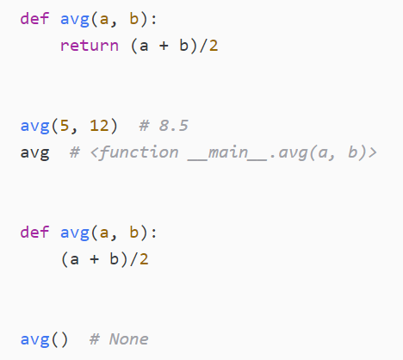
def, return
Имена функций:
с маленькой буквы
допускаются подчеркивания и цифры (но не в начале имени)

Slide 3
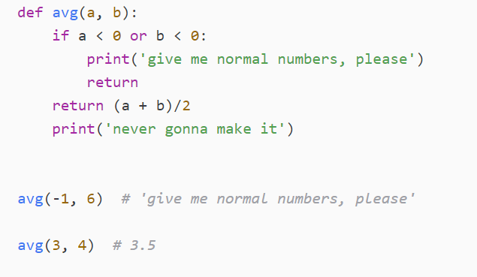
return

Slide 4
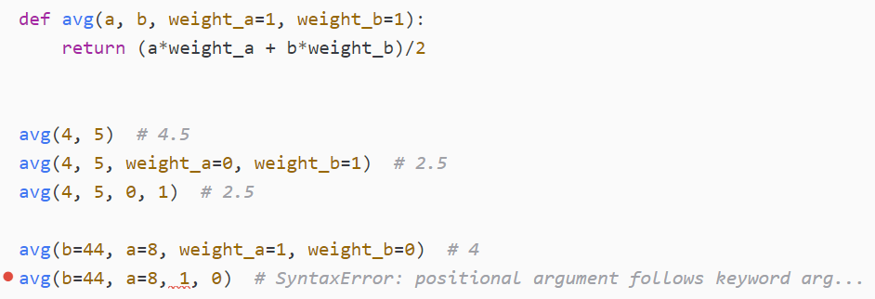
Keyword arguments

Slide 5
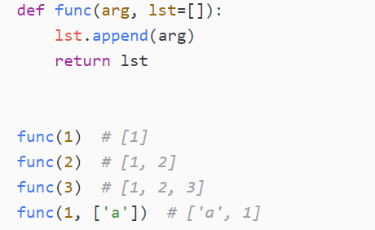
Инициализация значений по умолчанию

Slide 6
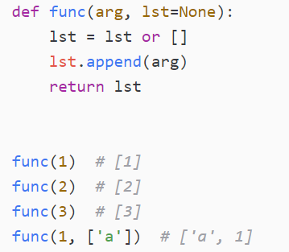
Инициализация значений по умолчанию

Slide 7
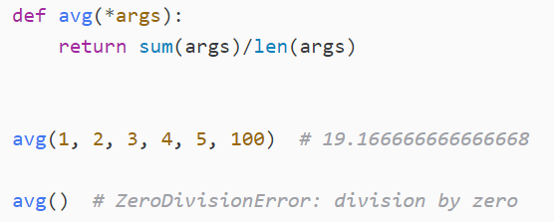
Упаковка

Slide 8
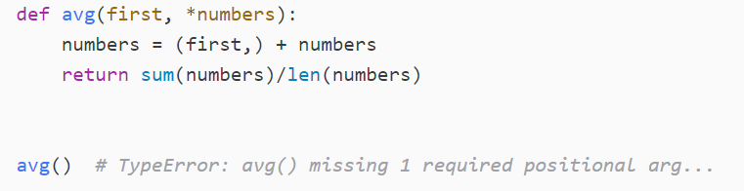
Упаковка

Slide 9
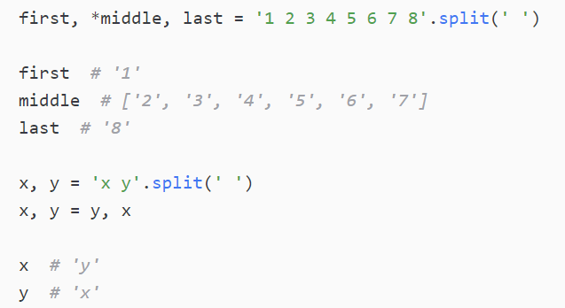
Упаковка и распаковка

Slide 10
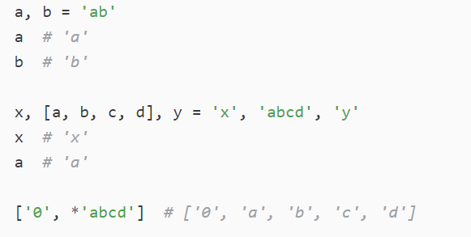
Распаковка

Slide 11
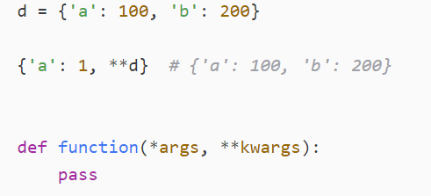
Для словарей и именованных аргументов

Slide 12
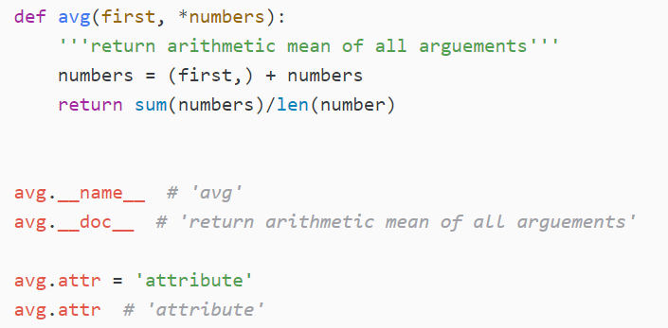
Функция как объект

Slide 13
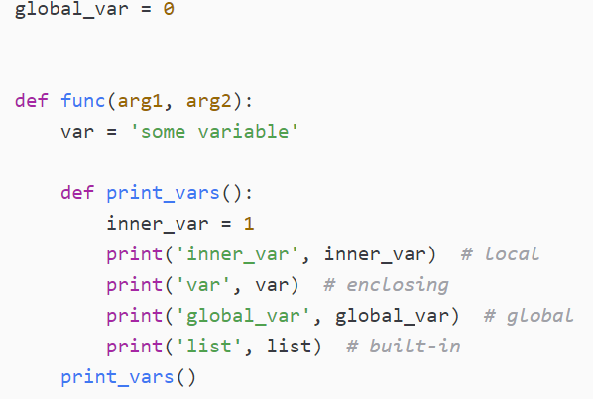
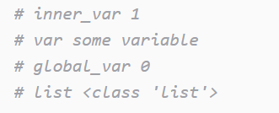
Области видимости - LEGB

Slide 14
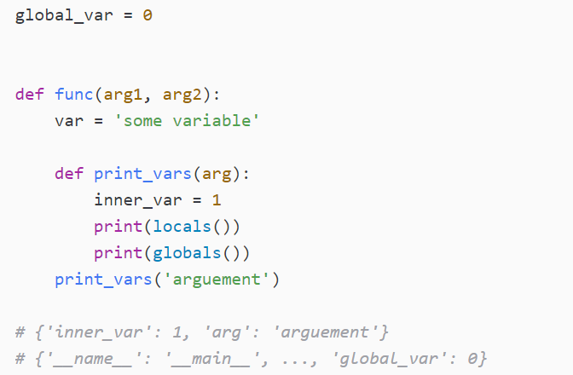
Области видимости

Slide 15
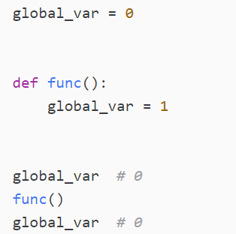
Области видимости

Slide 16
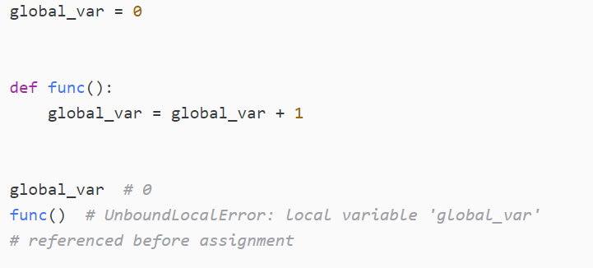
Области видимости

Slide 17
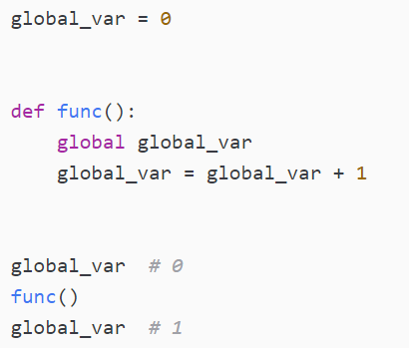
Области видимости, оператор global

Slide 18
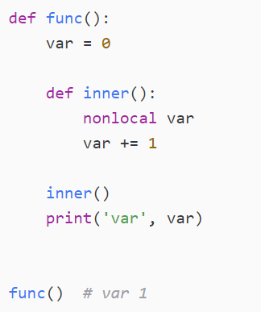
Области видимости, оператор nonlocal

Slide 19
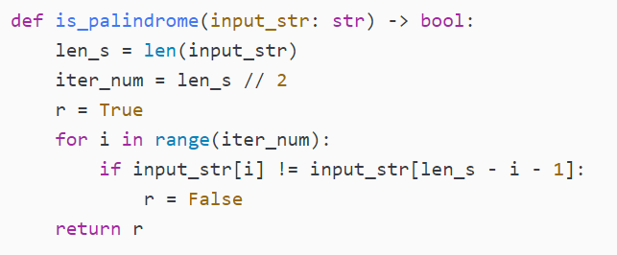
Аннотации

Slide 20
PEP 8
PEP – Python enhancement proposal
Программные тексты – описывают нововведения/требования/практики написания кода
Описывают также почему и зачем в языке происходят те или иные изменения
PEP 8 – про то, как лучше оформлять код

Slide 21
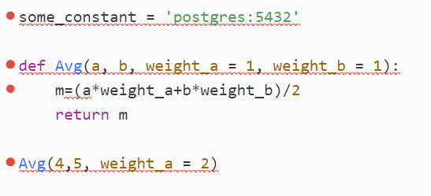
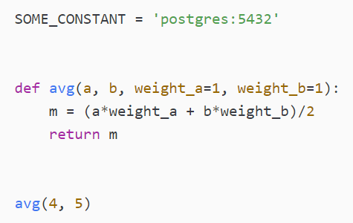
PEP 8

Slide 22
Naming и другое
Функция должна делать одну вещь (логически)
Функции на на несколько экранов – это ужасно
Имя функции должно максимально ясно и коротко отражать то, что она делает.
Часто лучше длинное, но корректное и понятное название, чем короткое и туманное.
Часто лучше, чтобы имя функции строилось от глагола

